Slide 1
简单数论

Slide 2
素数筛法
On求素数
首先我们知道素数的倍数都是合数
如果数A如果不是素数，则可以分解成多个素数的乘积
则求N以内所有素数时，首先将所有2的倍数标记，再从2以后第一个没有被标记的数开始，标记其倍数，如此遍历，所有没有标记的数为素数。

Slide 3
如：求20以内素数
第一个没有标记的数：2
标记 4 6 8 10 12 14 16 18 20
第二个没有标记的数：3
标记6 9 12 15 18
第三个没有标记的数：5
标记10 15 20
以此类推。。。

Slide 4
欧几里得算法
求两个整数a与b的最大公约数d
Int gcd(int a,int b){ return b==0?a:gcd(b,a%b);
}

Slide 5
欧几里得算法
证明：
已知d为a与b的最大公约数
→ a=b+dx →a%b=dx →gcd(a,b)==gcd(b,a%b)==gcd(b,dx)==gcd(a’,b’)
当b’==0时 说明x==0 即a是b的倍数 则a与b的最大公约数为b
则返回b

Slide 6
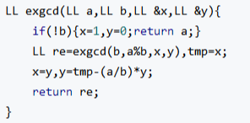
拓展欧几里得a*x+b*y=gcd(a, b) (a>b)
推理1，显然当 b=0，gcd(a, b)=a。此时 x=1，y=0
推理2，ab!=0 时
设 a*x₁+b*y₁=gcd(a,b);
bx₂+(a mod b)y₂=gcd(b,a mod b);
根据朴素的欧几里德原理有 gcd(a,b)=gcd(b,a mod b);
则:ax₁+by₁=bx₂+(a mod b)y₂;[a mod b=a-(a/b)*b]
即:ax₁+by₁=bx₂+(a-(a/b)*b)y₂=ay₂+bx₂-(a/b)*by₂;
根据恒等定理得：x₁=y₂ ,y₁=x₂-(a/b)*y₂;

Slide 7
欧拉函数Φ(N)
Φ(N)为小于N且与N互质的数的个数
将N分解成质数幂的乘积N=P₁^A₁*P₂^A₂*…*P_{K}^A_{K} P为素数
则Φ(N)=N*(1-1/p₁)*…* (1-1/p_{k})
N为素数时 Φ(N)=N-1
单个值求欧拉函数复杂度为OsqrtN
但通过线性筛求1-N的欧拉函数复杂度为ON

Slide 8
求单个值N的欧拉函数
初始化Φ(N)为N
从1到sqrt(N)枚举i
检查N是否是i的倍数 如果可以则将Φ(N)*(1-1/i) 并将N除至与i互质
最终的Φ(N)即为答案

Slide 9
线性筛欧拉函数
在线性筛素数的基础上
每筛到一个素数P
P的欧拉函数为P-1
P倍数的欧拉函数值乘(1-1/P)

Slide 10
乘法逆元
若A*B≡1(mod M) 则B是A模M意义下的乘法逆元
即(A*B)%M=1

Slide 11
乘法逆元求法
拓展欧几里得：
当gcd(A,MOD)=1时可用
因为A*x+MOD*y=1 所以A*x=1-MOD*y
所以A*x≡1(mod M)
If Exgcd(A,MOD,x,y)==1:
Inv=x;

Slide 12
乘法逆元求法
欧拉定理
若gcd(A,MOD)=1 则A的逆元为A^{Φ(MOD)-1}
费马小定理：
若MOD是素数 且gcd(A,MOD)=1 则A的逆元为A^{p-2}

Slide 13
乘法逆元应用
如在模3意义下运算
( ( (8/2)%3 )/4 )%3
(8/2)%3为1 则¼无法整除
可以把除2变为乘2的逆元
2在模3意义下逆元为2 4在模3意义下逆元为1
则原式=( ( (8*2)%3 )*1 )%3=1

Slide 14
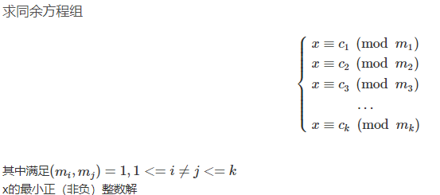

中国剩余定理

